Slide 1
经典考题(七)
-- Two Sum系列 (下)
1. 2 Sum
167. 2 Sum II - Input array is sorted
170. 2 Sum III - Data structure design
653. 2 Sum IV - Input is a BST
1099. 2 Sum Less Than K
1214. 2 Sum BSTs
15. 3 Sum
16. 3 Sum Closest
259. 3 Sum Smaller
923. 3 Sum With Multiplicity
18. 4 Sum
454. 4 Sum II
89. k Sum [lintcode]
90. k Sum II [lintcode]
你们的好朋友Eddie

Slide 2
LeetCode 第一题就是2sum
他的变种也非常的多，但是套路有限，多数都是重复。
最高频的要数2 sum, 我们都知道hashmap是可以on解法
还有3sum系列，要用到two pointer双指针
还有4sum系列，也是要用到2sum的知识
最后的k sum，也是一个recursive的一个循环

Slide 3
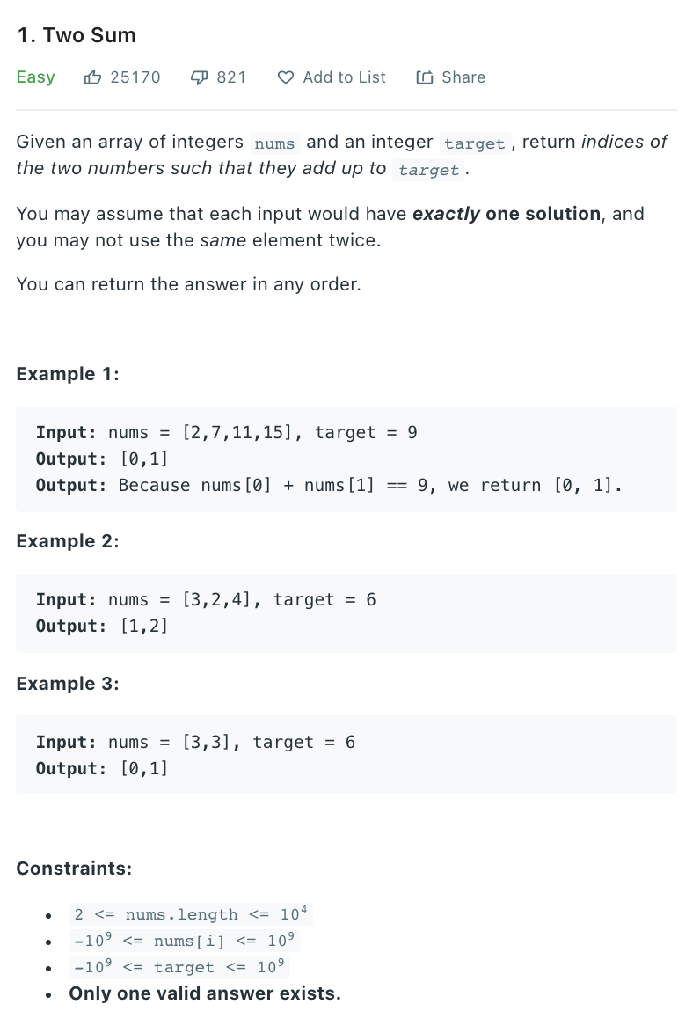
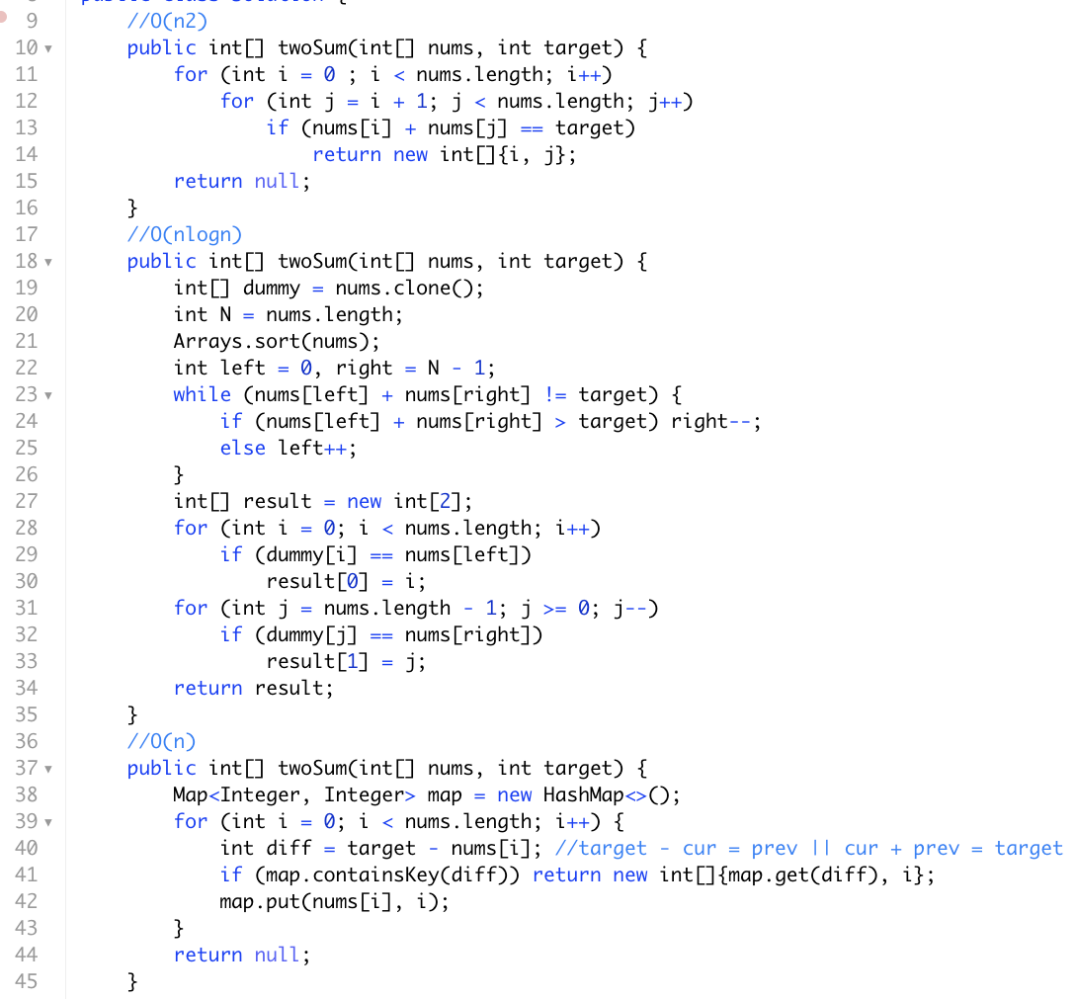
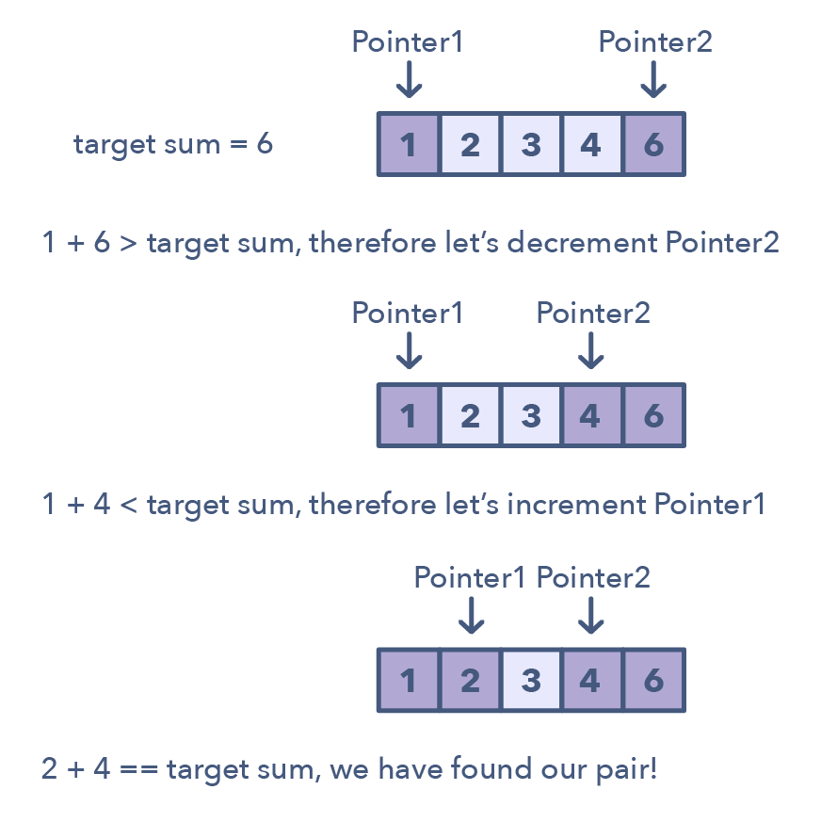
暴力解O(n2)
双指针O(nlogn)
HashMap O(n)

Slide 4
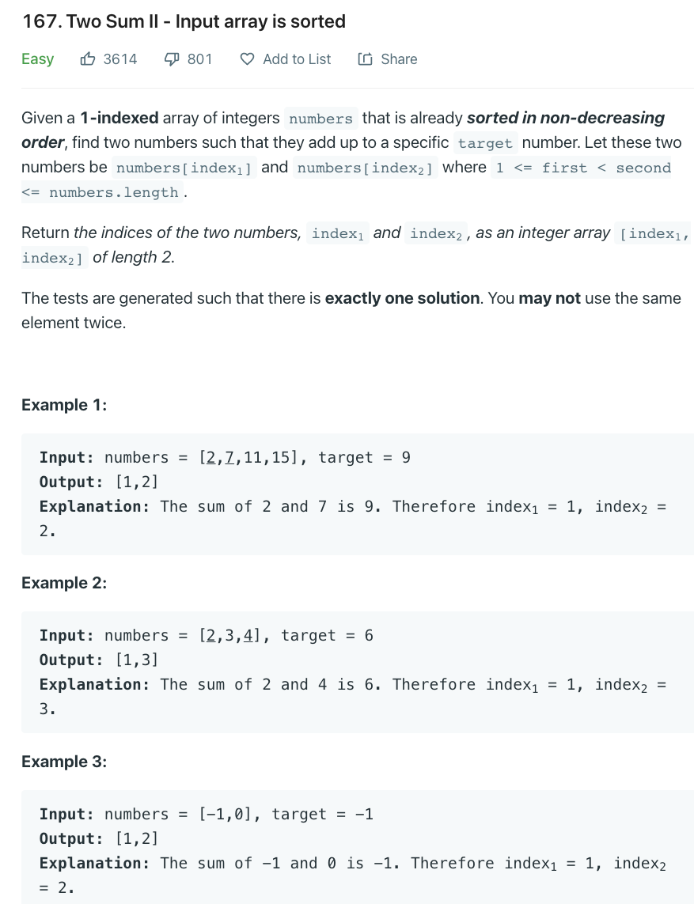
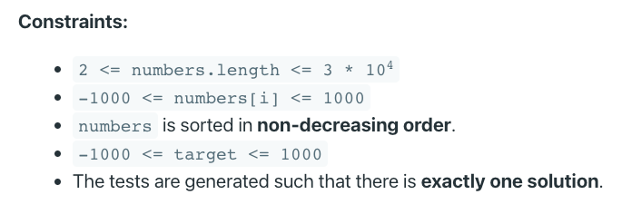
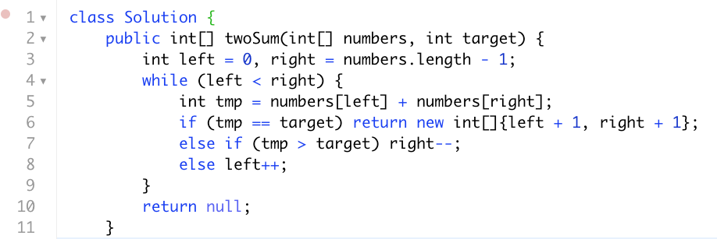
因为已经sorted，我们直接用2 pointer, O(N)解法，follow up如果数字很大很小越界怎么办，我们就换成Long去做，如果target是double怎么办？我们就用高精度去做 target - tmp < 0.01

Slide 5
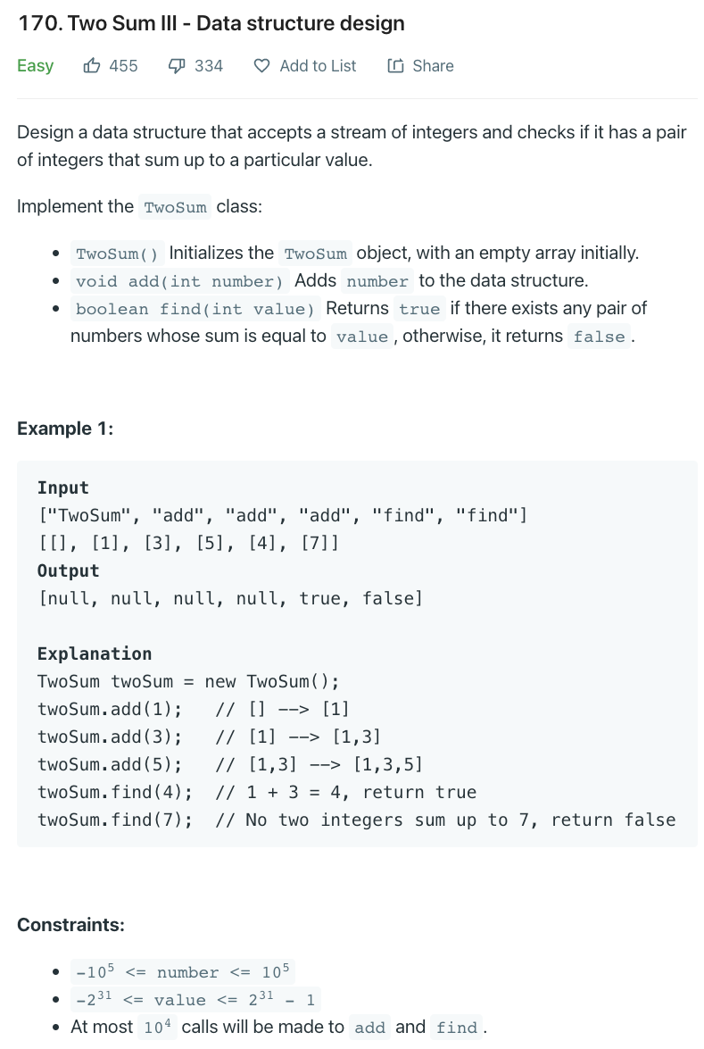
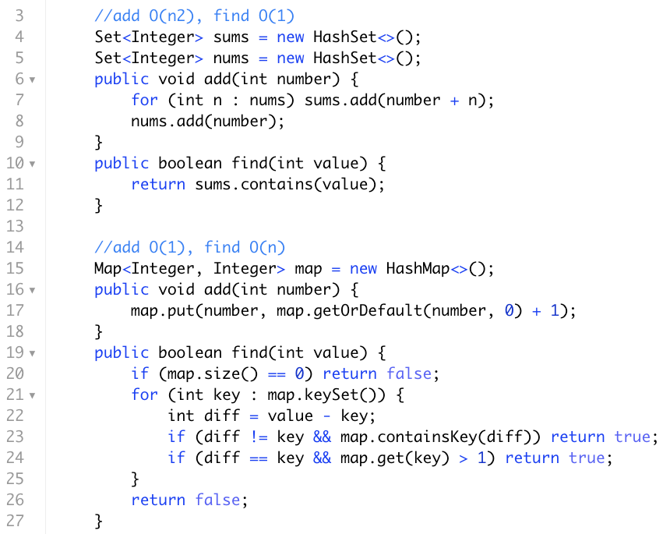
这个题目要考虑trade off, 到底是add call多还是find call多，
两个不同的解法可以根据需求来写，但是后者O(n)大部分是所要求的的答案

Slide 6
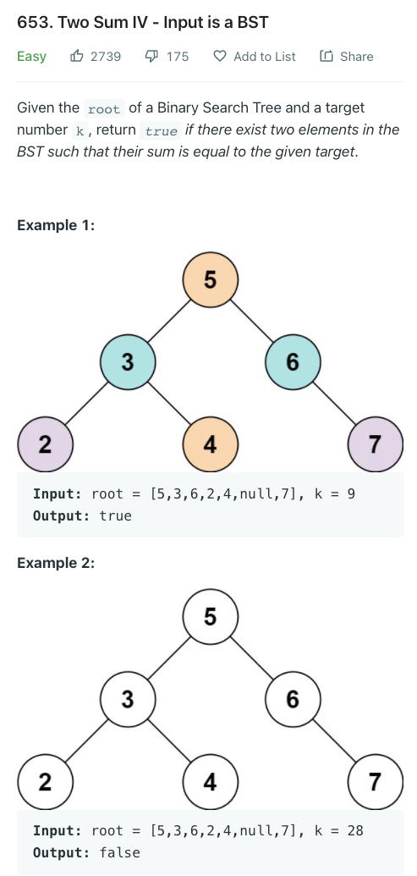
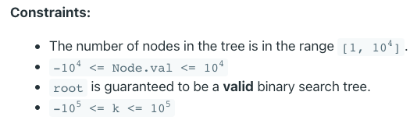
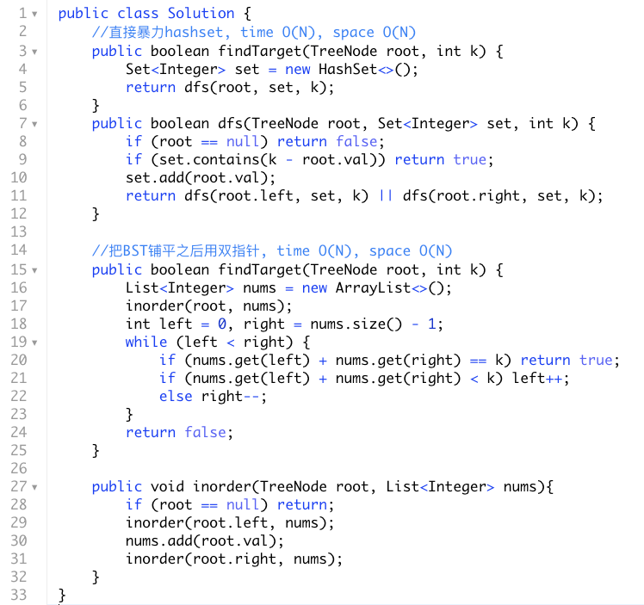
这道easy题目只是完全的炒旧饭这么简单吗？
空间是否只能是O(N)了呢？
能否空间O(h)呢？

Slide 7
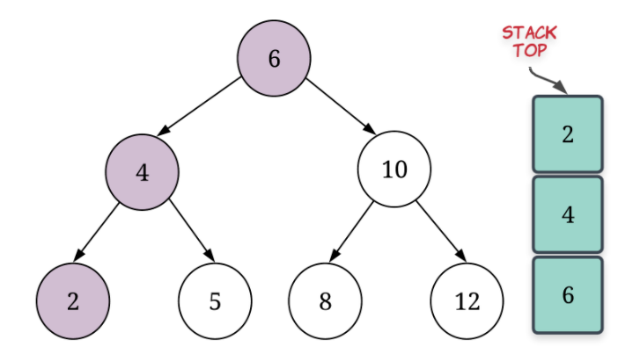
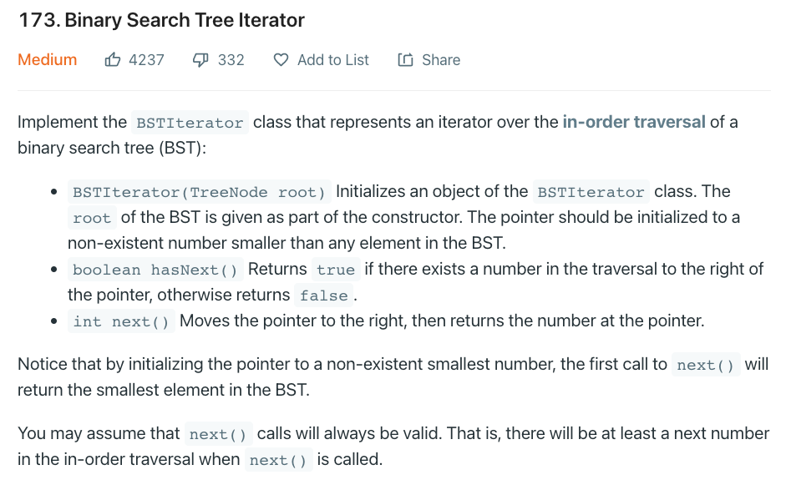
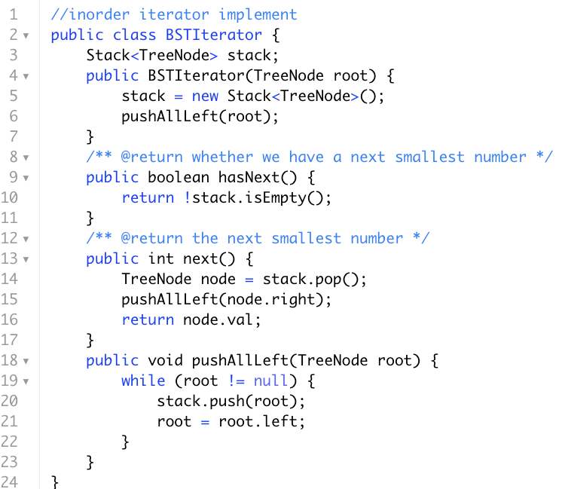
653. Two Sum IV - Input is a BST follow up, time O(n), space O(h)
This is actually a Snapchat onsite interview problem
我们需要时间O(N)的情况下优化空间O(h)
我们先回忆一下173. Binary Search Tree Iterator

Slide 8
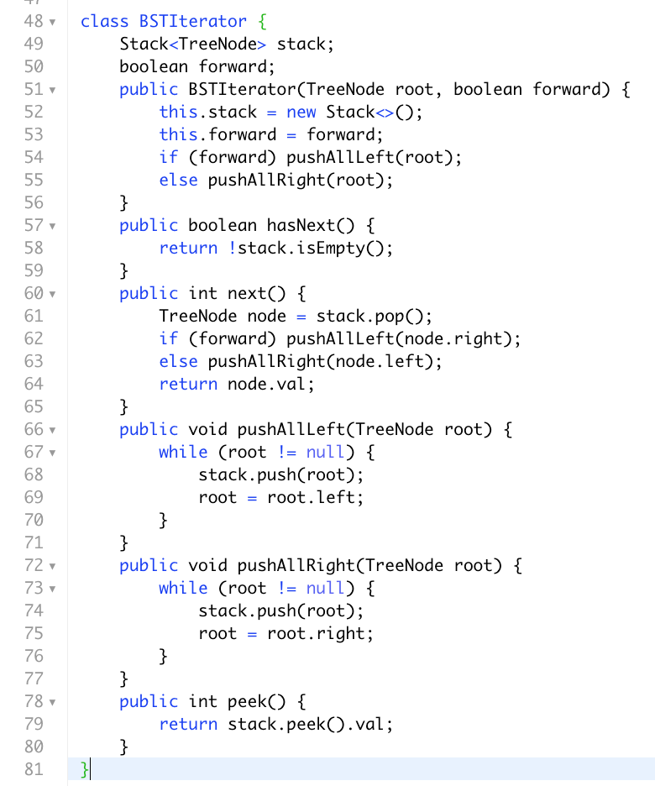
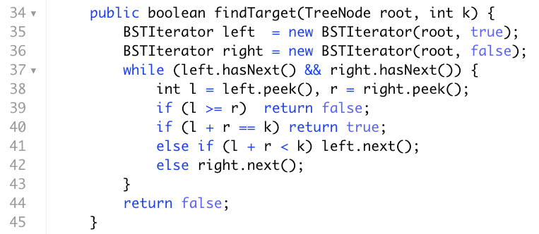
653. Two Sum IV - Input is a BST follow up, time O(n), space O(h)
变大
变小
我们正向反向建了两个iterator，这样保证了空间只有O(h), 时间复杂度仍然为双指针O(N)
The interviewer explicitly requested the space complexity should be better than O(N) as a follow up question.

Slide 9
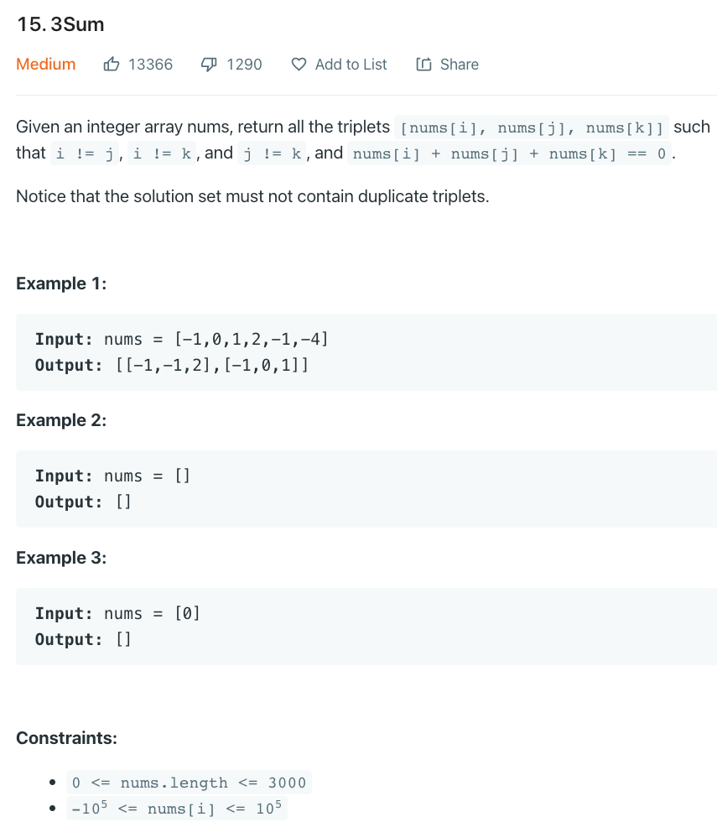
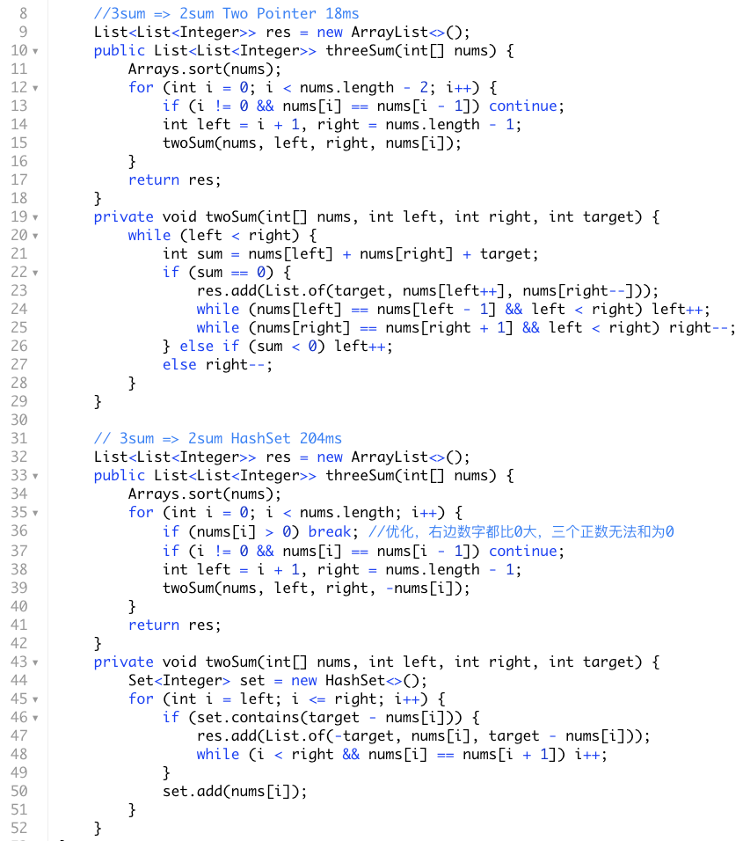
3Sum问题可以转化为2Sum的问题, 这里2Sum有hashset和two pointer, 建议用two pointer更简单更快
总时间复杂度为O(n2)

Slide 10
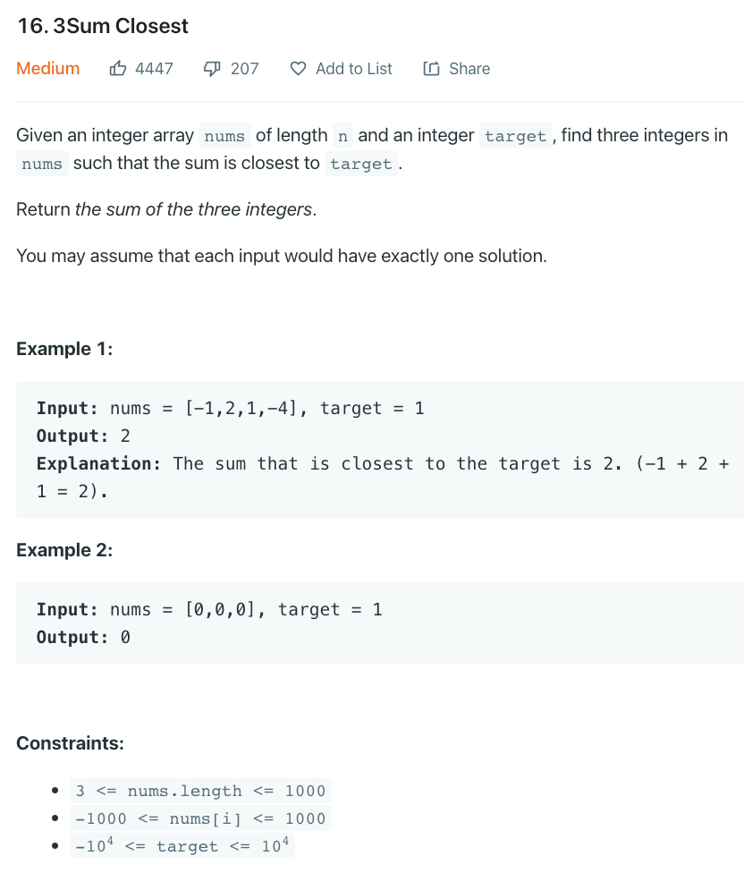
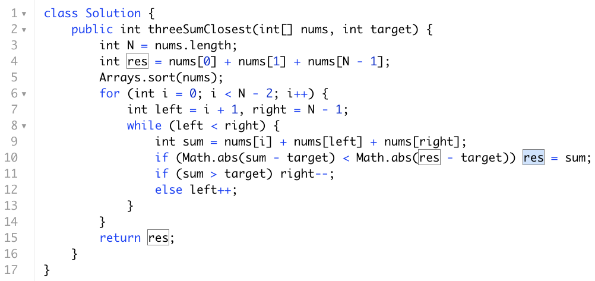
我们这里不可以用hashset，因为我们没有明确想要去寻找的目标
所有不完全等于target的3sum我们都需要用two pointer来解决内部的twoSum问题
套路就是三指针，第一个指针切开，右侧array双指针做twoSum, 找到最接近target的和

Slide 11
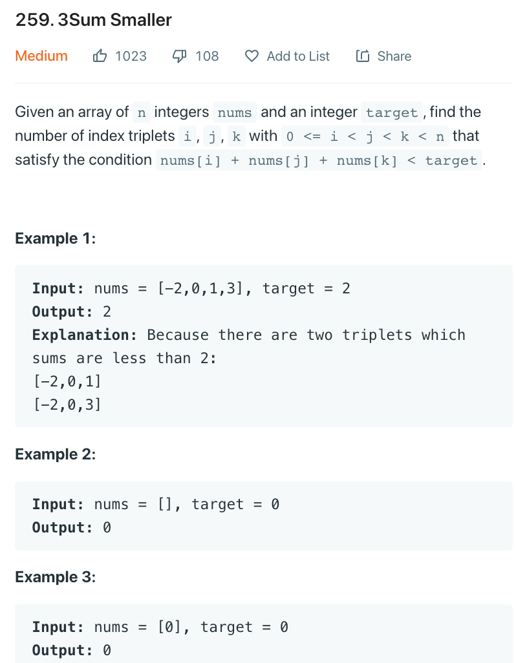
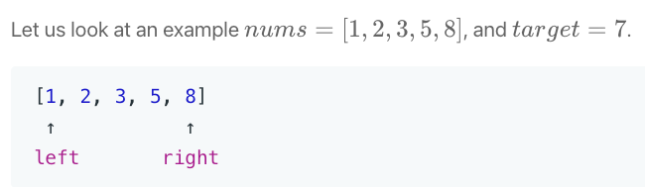
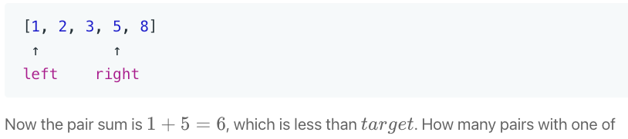
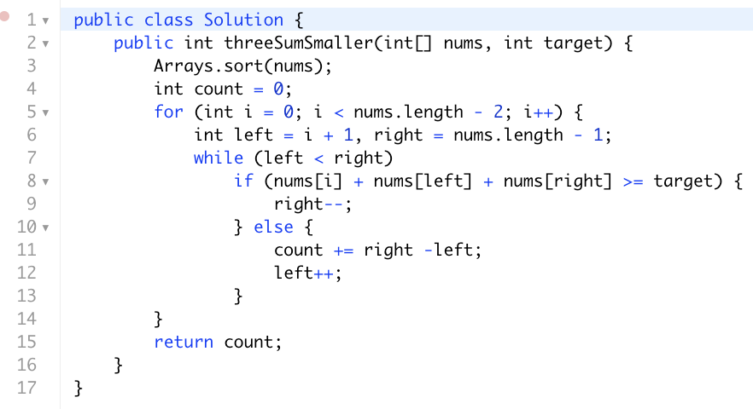
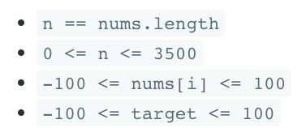
传统的3sum
双指针O(n2)

Slide 12
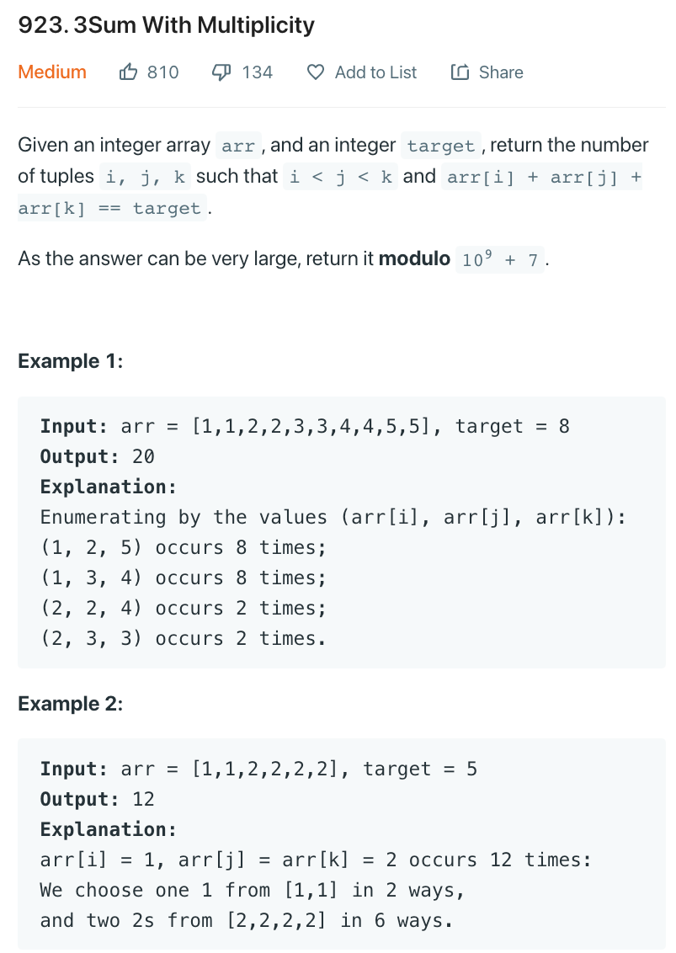
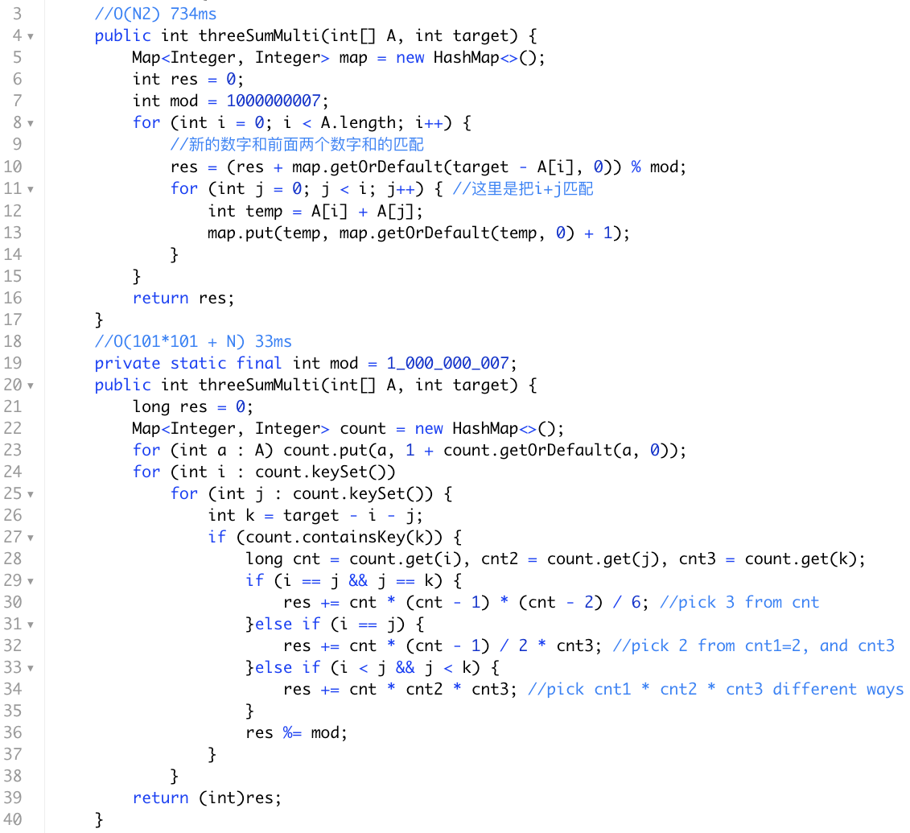
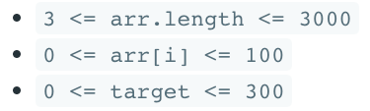
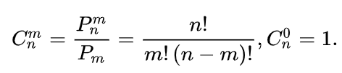

Slide 13
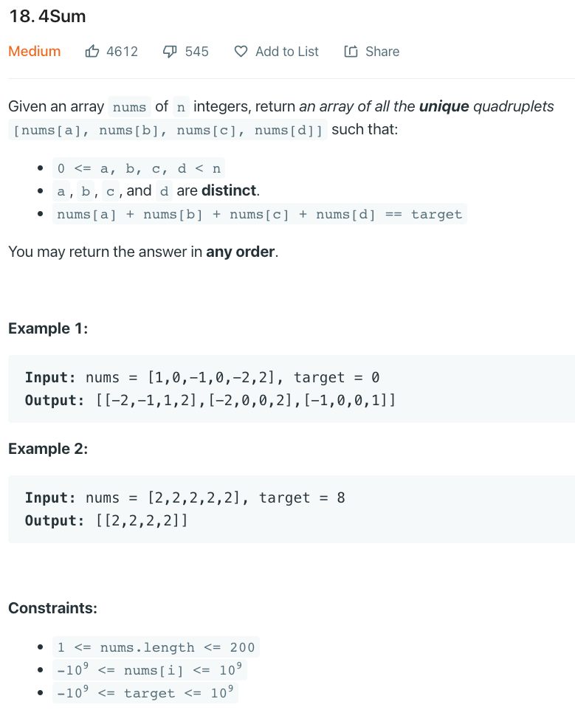
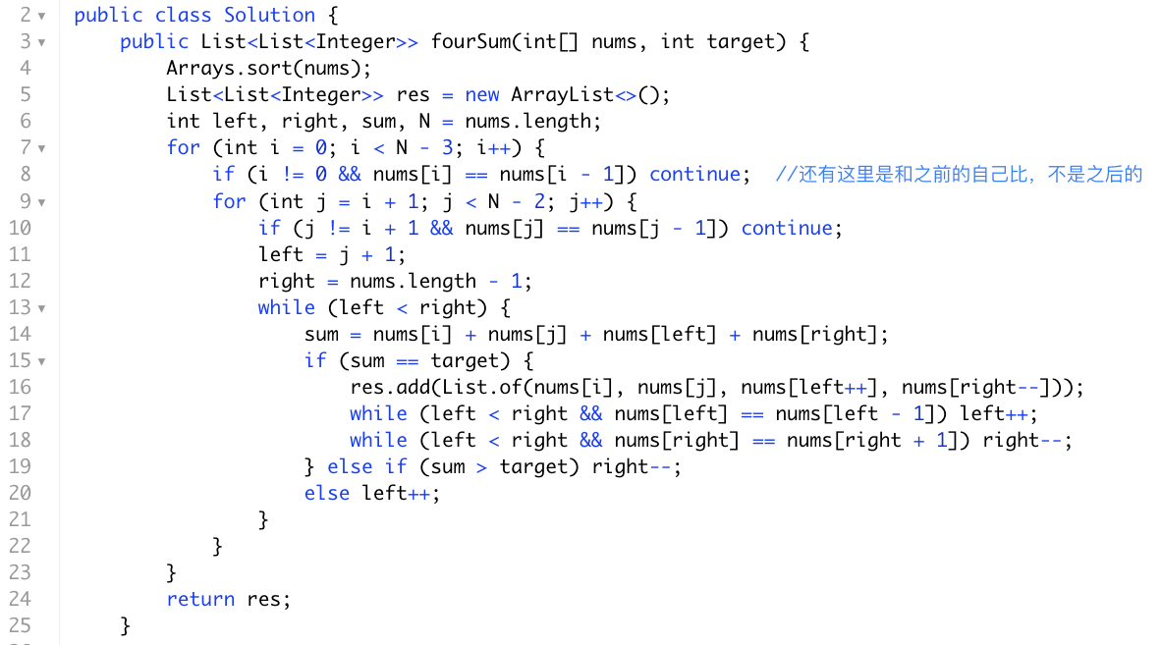
我们可以使用和3sum完全一样的思路，不过现在是暴力列举前两位的数字i, j, 然后在剩下的部分做two pointer看4个数字的和跟target去做比较。
时间复杂度O(n3)

Slide 14
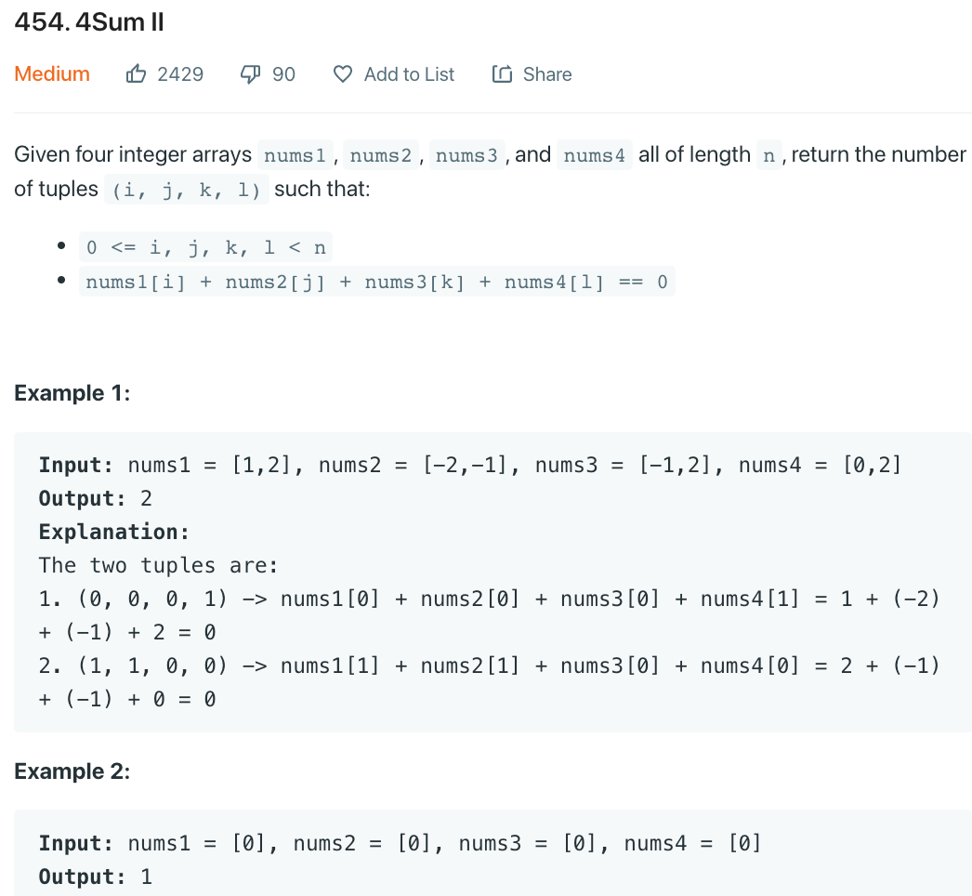
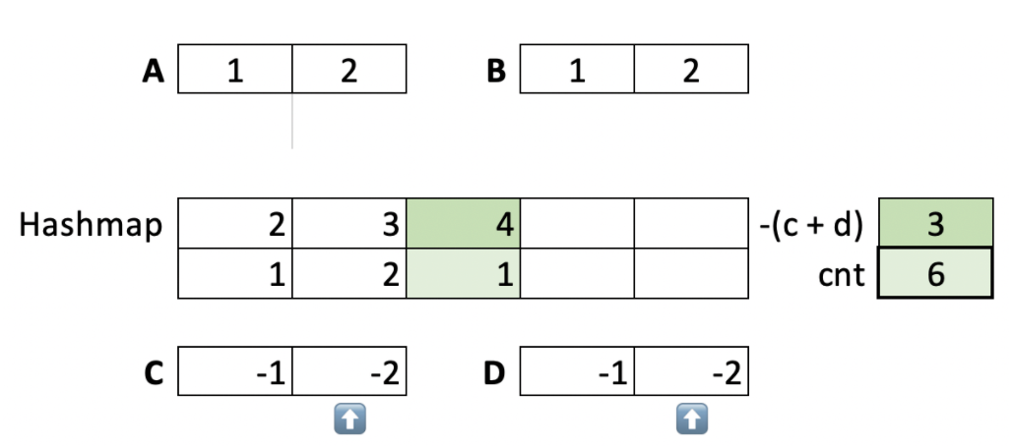
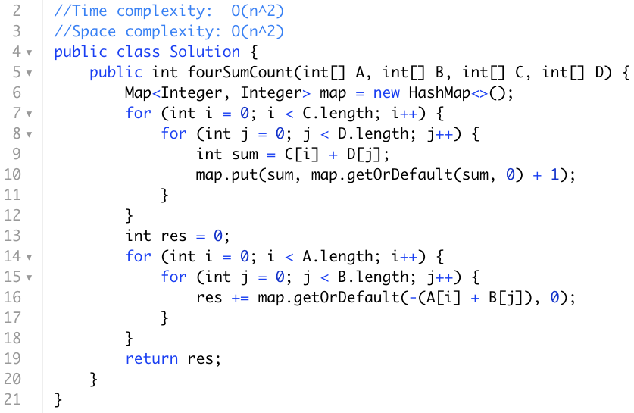
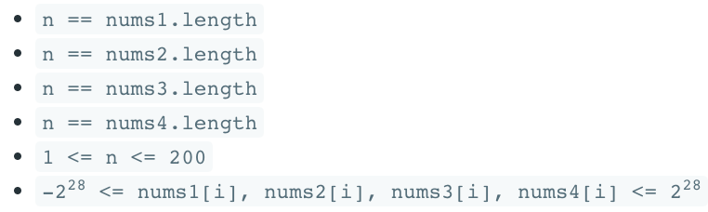

Slide 15
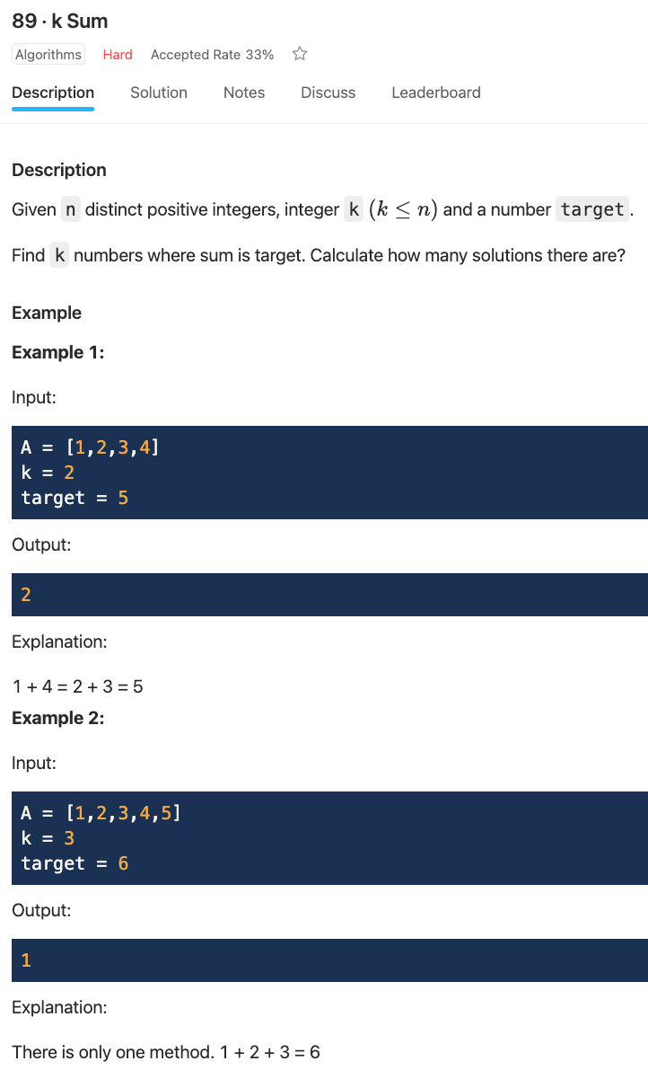
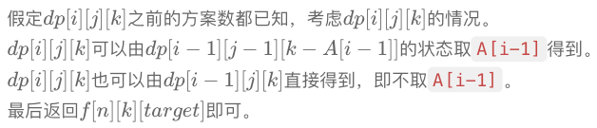
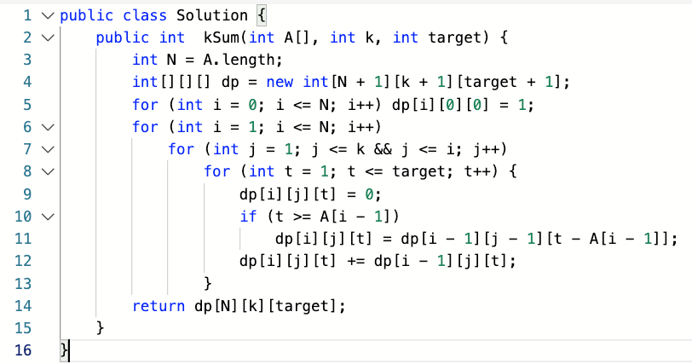
只要求取k个数字和为target的数量，不要求内部具体是那些数字，我们就可以用背包问题，类似我们之前做过的coin change, 总钱数告诉我们后，我们看有多少种方法可以把target钱数正好分成硬币的组合，这里硬币使用总数必须为k，是一道DP的问题，只求count

Slide 16
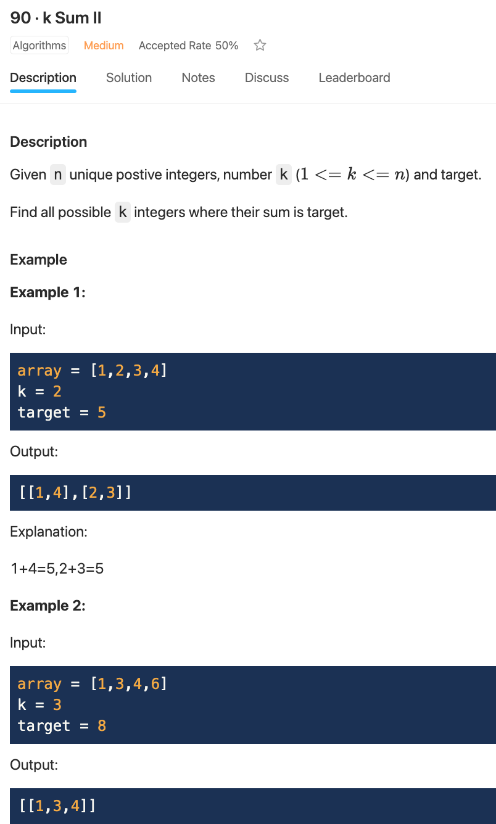
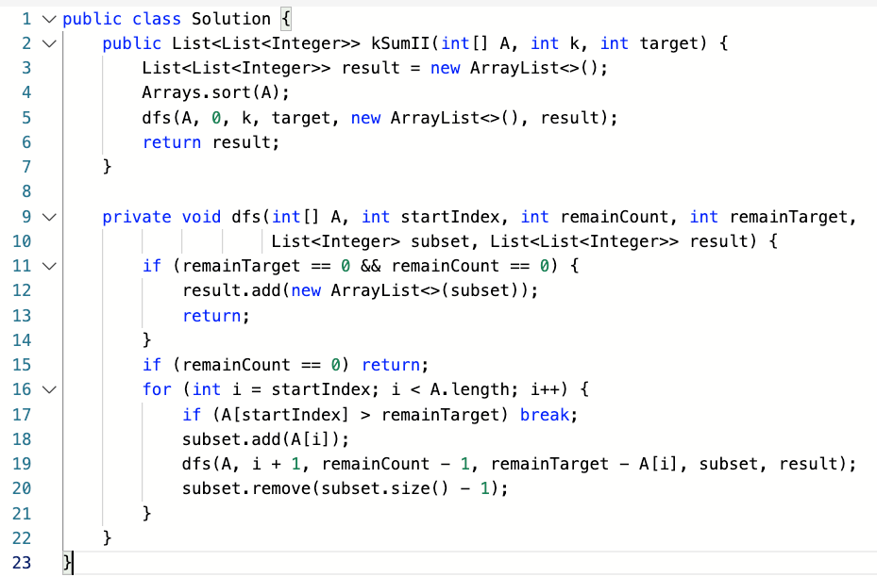
类似我们在做subset的展开，暴力展开所有解
但是略慢2^N * k, 我们可以再快一点吗？

Slide 17
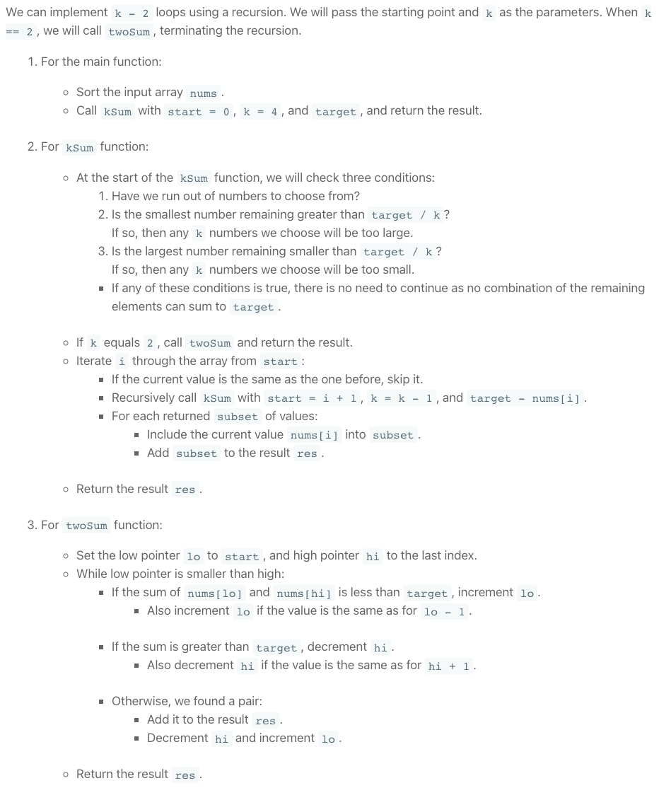
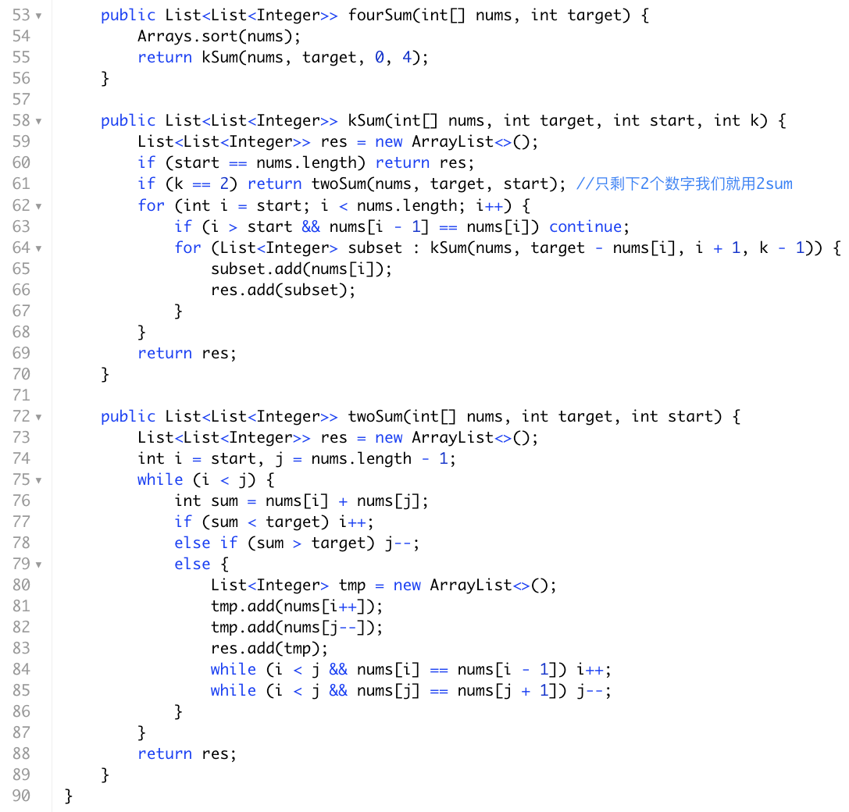
对比2 ^ N * k VS N ^ (k - 1)
取决于不同题目k和N的取值范围，具体情况具体分析，一般k小N大后者快

Slide 18
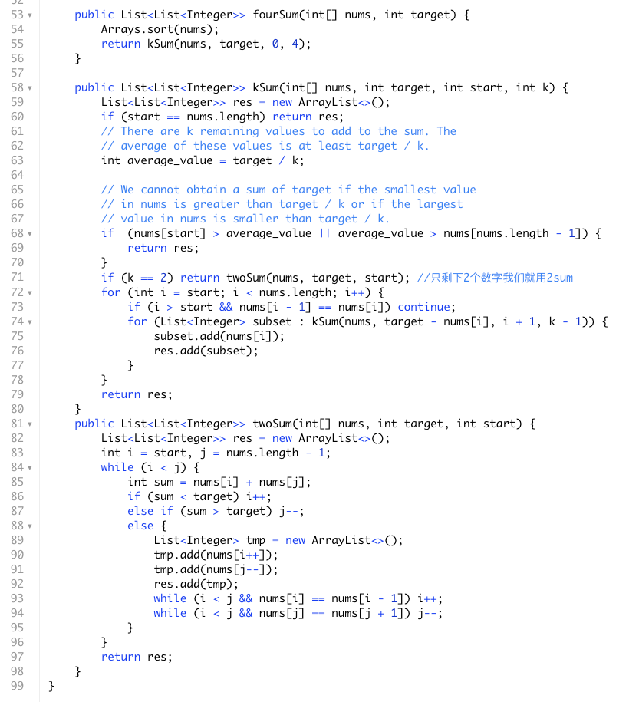
另外可以加一个小优化
如果sort后的剩下数字，最小的*k还比target大，或者最大数字*k还比target小，我们就可以提前停止，可以优化31ms => 9ms

Slide 19
Summary
Two sum O(n) 最快hashmap
Two sum bst 相关考虑iterator可以节省空间
3 Sum 系列都建议用two pointer来做。
4 Sum 系列开始和N sum类似，如果只问count，可以考虑简化为2sum或者用dp背包来数数
ksum 如果是问具体内部取了那些数字 5.1我们就用backtracking去展开所有的组合，暴力2^N * k去做。 5.2是用recursive去ksum变成k-1sum,一直到剩下最后的2个数字用2sum，最后时间复杂度为N^(k - 1)次一般更快当k小N大的时候
two pointer: 时间慢一点，便于去重，找相近答案。可以集合iterator处理树类
hashmap/set: 只可以找确定的target，速度快，不便于去重。

Slide 20


通讯页面
Bilibili https://space.bilibili.com/21630984
Youtube 搜索古城算法
https://www.youtube.com/c/古城算法
wechat 回复‘加群’可加群
谢谢大家的支持！请点赞订阅硬币
2000订阅会继续出dp篇
免费，不要钱，不卖课，不推销，不辅导，公开资料和视频，任何人和你说钱都是骗子！

